Slide 1
ADA
Proyecto EV3

Slide 2
Integrantes:
Tiara Canepa
Jeany Aravena
Brandon Pizarro
Catalina Ramírez
Asignatura:
Proyecto I
Profesor:
Humberto Urrutia López

Slide 3
Introducción
Durante el semestre, el equipo utilizará el kit LEGO Mindstorms EV3 para desarrollar un robot capaz de tener movilidad y agarrar un objeto sólido, cumpliendo con los objetivos de la asignatura mediante la implementación de algoritmos interactivos.

Slide 4
Objetivos
Generales
Específicos
Desarrollar un robot con piezas LEGO EV3 que mediante software personalizado, permita controlar su movilidad y capacidad para agarrar objetos sólidos.
Adquirir conocimiento sobre las herramientas y funciones del sistema LEGO EV3.
Construir un robot con los componentes del sistema.
Explorar y utilizar librerías de Python para el desarrollo del software.
Crear e implementar un software para controlar los movimientos del robot.
Desarrollar una interfaz gráfica para una mejor usabilidad del usuario.

Slide 5
Restricciones
Equipo limitado a 5 integrantes.
Programación exclusiva en Python.
Uso del set LEGO Midstorms EV3.
Sistema operativo Linux imprescindible.
Documentación publicada en Redmine.
El robot debe tener movilidad y ser capaz de agarrar el objeto requerido.

Slide 6
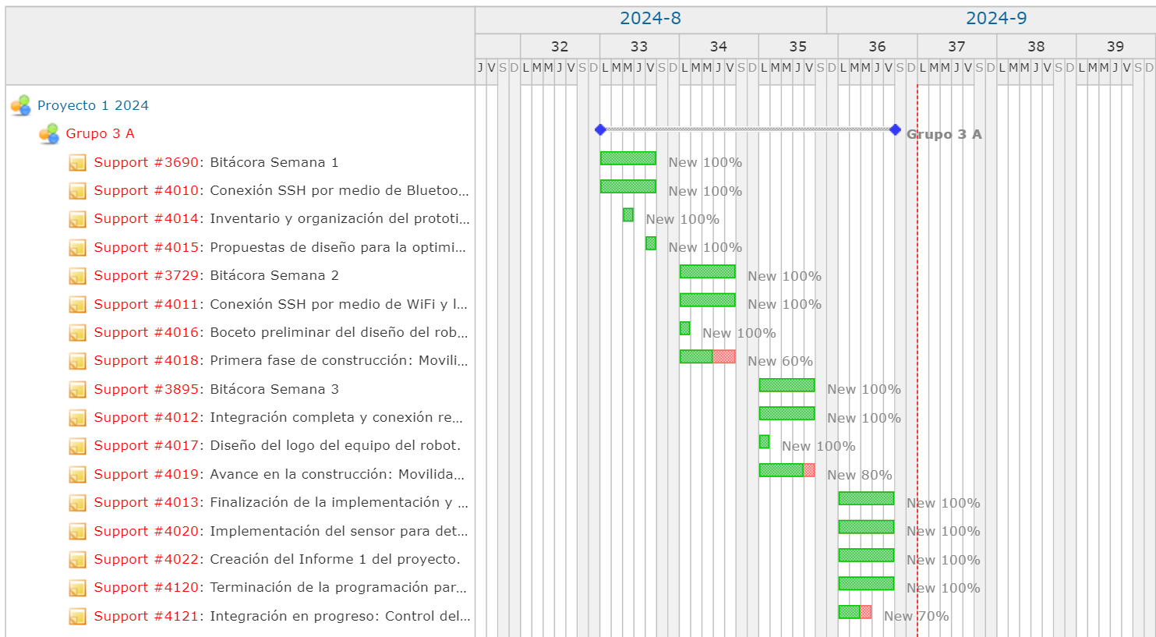
Carta Gantt

Slide 7
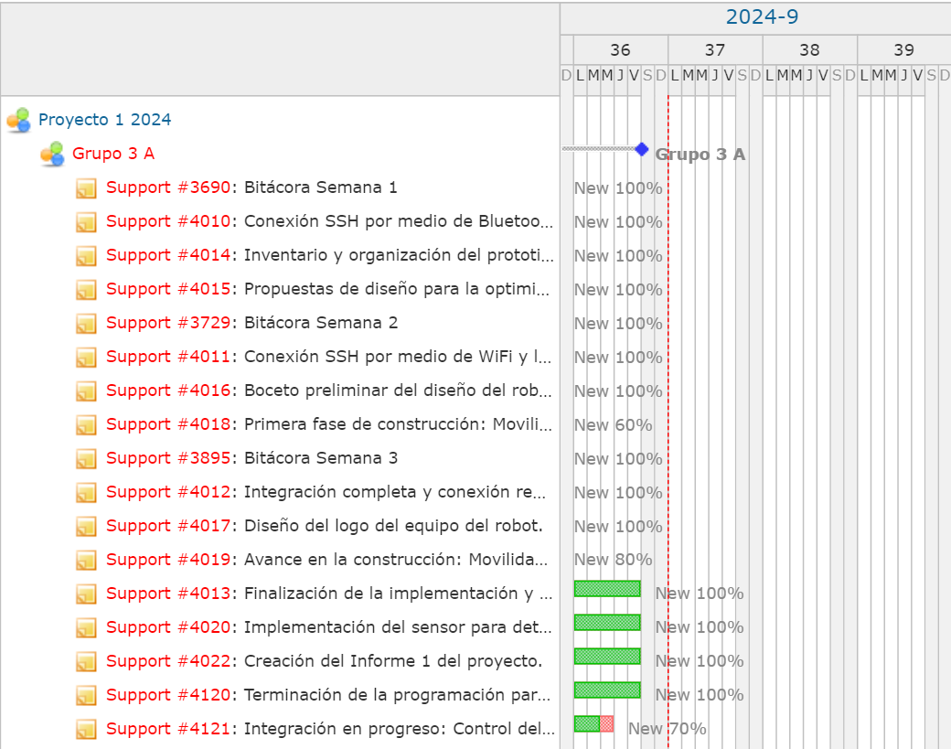
Carta Gantt

Slide 8
Métodos de Comunicación

Slide 9
Organización
Programación:
Jeany Aravena
Tiara Canepa
Diseño:
Brandon Pizarro
Jeany Aravena
Jefa del proyecto:
Tiara Canepa
Documentación:
Catalina Ramírez
Brandon Pizarro
Ensamblaje:
Brandon Pizarro
Catalina Ramírez

Slide 10
Entregables
Bitácoras: Actualizaciones semanales que documentan el avance del proyecto.
Informe: Describe el plan de equipo para lograr los requisitos de la asignatura, abarcando la asignación de roles, objetivos y métodos para alcanzarlos.
Manual: Proporciona instrucciones sobre el funcionamiento y manejo del robot.
Presentación: Ofrece un resumen del proyecto, incluyendo objetivos, los problemas encontrados y las soluciones aplicadas.
Carta Gantt: Es un cronograma del proyecto que detalla las tareas, duraciones y fechas.

Slide 11
Estimación de Costos
ROL | HORAS | PRECIO/HORA | SUELDO SEMESTRAL
Jefe de Grupo | 72 | $35.000 | $2.520.000
Ensamblador | 72 | $32.000 | $2.304.000
Documentador | 72 | $28.000 | $2.016.000
Programador | 72 | $30.000 | $2.160.000
Diseñador | 72 | $30.000 | $2.160.00
TOTAL | - | - | $8.890.000

Slide 12
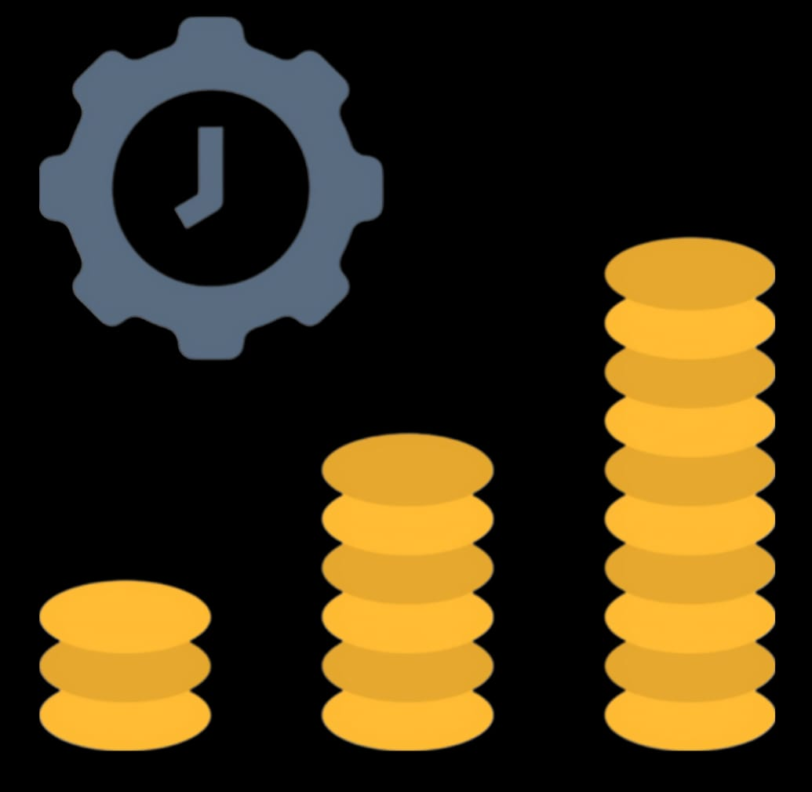
Estimación de Costos
PRODUCTO | PRECIO
Kit LEGO EV3 Mindstorms | $750.000
Set de Expansión LEGO EV3 | $250.000
Control PS3 DualShock 3 | $30.000
Micro SD 8 GB | $5.000
Adaptador Wi-Fi USB | $10.000
Notebook Lenovo V14 G3 | $300.000
Notebook Acer | $900.000
Notebook ZenBook 14x Oled | $600.000
Notebook Lenovo Thinkpad E14 | $500.000
Tablet Samsung S6 Lite | $300.000
TOTAL | $3.645.000

Slide 13
Gestión de Riesgos
Riesgo | Probabilidad de Ocurrencia | Nivel de Riesgo | Medidas
Corrupción tarjeta SD | 10% | Crítico | Formatear y reinstalar el sistema de EV3
Descarga de la batería | 70% | Circunstancial | Conectar el EV3 a una fuente de poder
Diseño incompatible | 60% | Catastrófico | Volver a pensar en el diseño y retroceder
Error en el código | 90% | Crítico | Arreglar bugs del código
Ausencia de algún integrante | 20% | Irrelevante | Repartir la responsabilidad del miembro
Piezas Faltantes | 60% | Circunstancial | Pedir piezas si es que están en stock
Desarme accidental | 10% | Catastrófico | Intentar volver al diseño actual
Cambio de horario | 20% | Crítico | Reagendar actividades (horas extras)
Fallo de los dispositivos | 5% | Catastrófico | Contabilizar daños y reponer dispositivos
Problema en conexión SSH | 60% | Circunstancial | Buscar el origen del problema

Slide 14
Actividades
Nombre | Descripción | Responsables | Producto
Bitácoras Semanales | Registro del progreso y actividades del proyecto. | Brandon Pizarro Catalina Ramírez | Concretado
Informe | Elaboración del informe del proyecto. | Tiara Canepa | Concretado
Wiki | Desarrollo de la Wiki en Redmine. | Catalina Ramírez | Iniciado
Diseño de Arquitectura | Interacción remota con el robot EV3 mediante comunicación a distancia. | Jeany Aravena | En Proceso
Codificación del EV3 | Programación de la movilidad y el agarre del robot. | Tiara Canepa Jeany Aravena | En Proceso

Slide 15
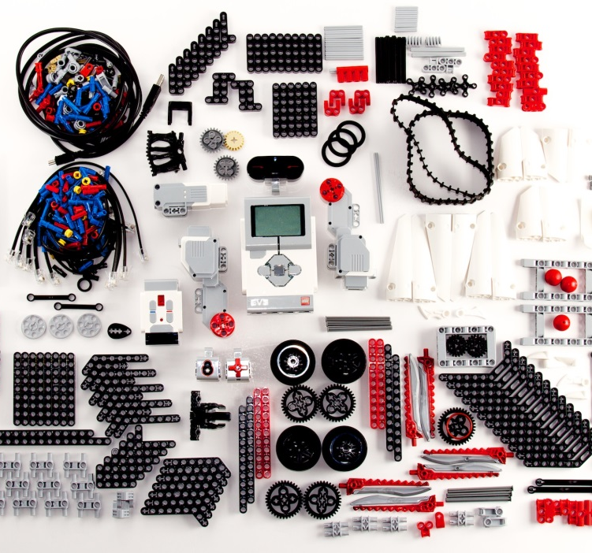
Conclusión
Tras asignar los roles del equipo, se procedió con la codificación y construcción del robot, por lo que en el proceso adquirimos conocimientos necesarios para implementar y asegurarnos del buen funcionamiento del robot.

